Slide 1
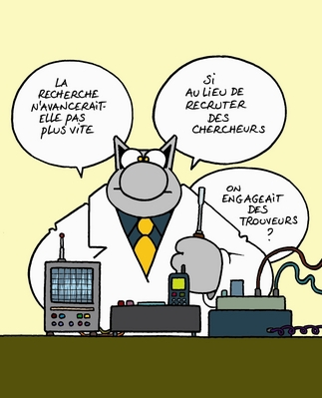
La démarche scientifique en SPC
Outil d’investigation pour décrire et comprendre le réel, qui repose sur le questionnement.
« Tu me dis, j'oublie. Tu m'enseignes, je me souviens. Tu m'impliques, j'apprends » Benjamin Franklin

Slide 2
Donc finalement, la DS c’est un temps …
Pour structurer
Pour découvrir
Pour communiquer
Pour se questionner
Pour chercher
Pour exprimer ses idées

Slide 3
La démarche scientifique en SPC
L’objectif principal du lycée en SPC est que les élèves maitrisent la démarche scientifique.
Le programme n’est qu’un support pour réaliser cet objectif. Le programme est au service de la démarche scientifique.
Parmi les nombreuses compétences qui existent, les SPC en ont choisies 5 qui sont particulièrement utiles dans la démarche scientifique.
Ces 5 compétences s’appliquent à toutes les situations (exercices, TP, étude de documents, résolution de problèmes…)
Objectifs (avoués) des SPC avec la DS :
apporter des connaissances
développer des compétences
Le tout en utilisant des situations déclenchantes motivantes et contextualisées

Slide 4
Pourquoi ?

Slide 5
Compétences choisies en SPC pour illustrer la démarche scientifique
Connaissance Savoir
Attitude Savoir-être
Capacités Savoir faire
S’approprier : APP
Analyser : ANA
Réaliser : REA
Valider : VAL
Communiquer : COM
Auxquelles s’ajoutent:
Restitution de connaissances RCO (savoir) pour les évaluations
Etre autonome, faire preuve d’initiative AUTO (savoir-être) pour les TP.
Compétence

Slide 6
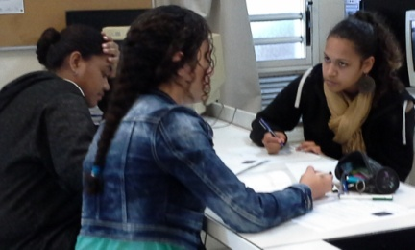
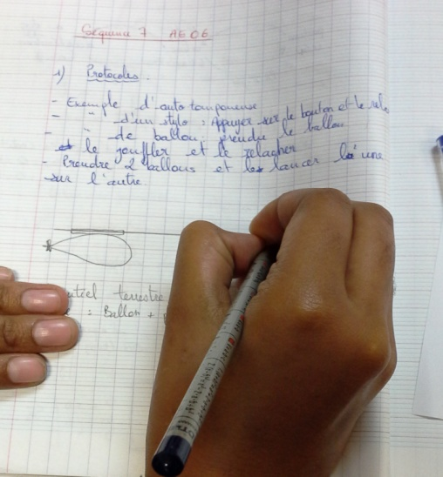
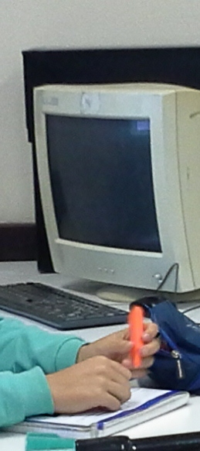
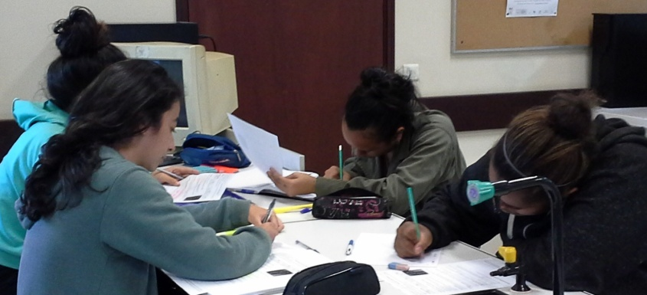
S’APPROPRIER
Définir des objectifs
Faire un schéma modèle.
Identifier les grandeurs physiques pertinentes, leur attribuer un symbole.
Évaluer quantitativement les grandeurs physiques inconnues et non précisées …
Trier l’information et l’organiser
Enoncer une problématique ou la reformuler avec des grandeurs pertinentes

Slide 7
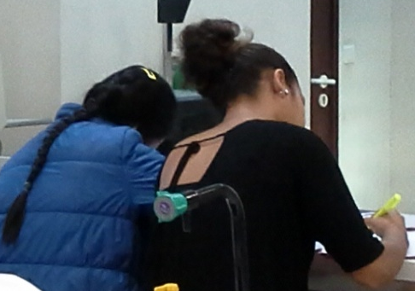
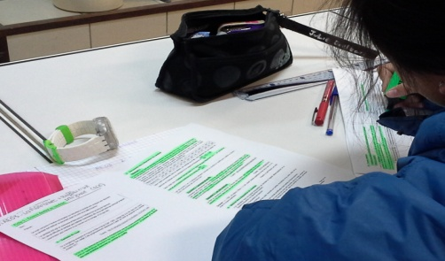
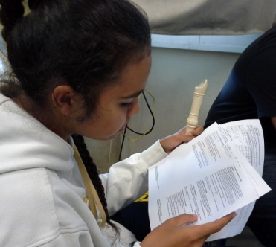
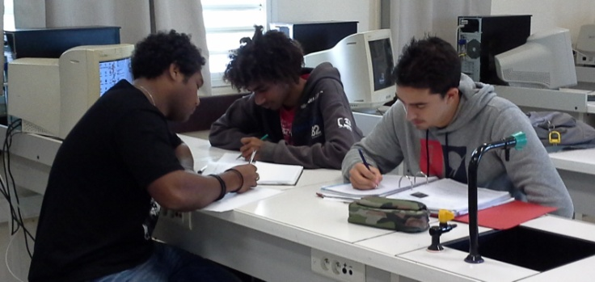
analyser
Organiser et exploiter ses connaissances ou les informations extraites
Identifier les idées essentielles et leurs articulations
Identifier les paramètres qui influencent un phénomène
Imaginer un moyen de tester la validité d’une hypothèse (recherche à effectuer, expérience à réaliser dont on propose un protocole expérimental, ...), identifier les paramètres pertinents qui influencent un phénomène, choisir les grandeurs à mesurer
Formuler une hypothèse
Proposer et utiliser un modèle
Conduire un raisonnement scientifique qualitatif ou quantitatif
Justifier une réponse
Evaluer des ordres de grandeurs …

Slide 8
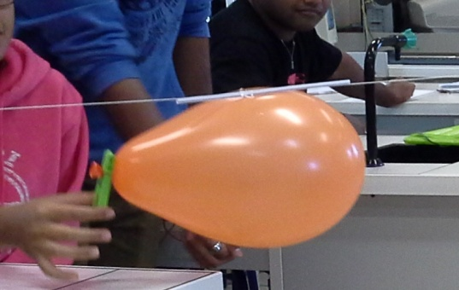
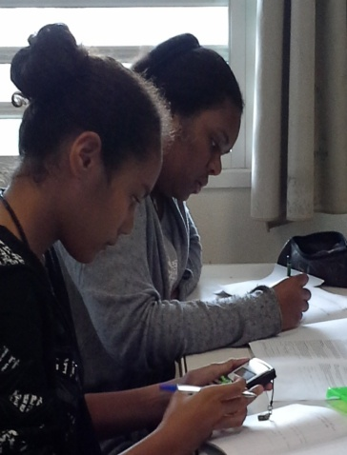
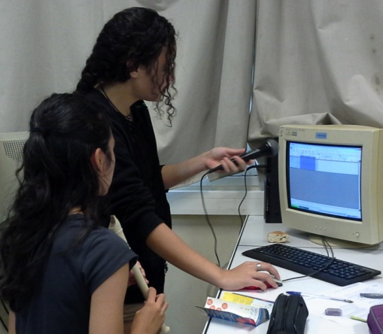
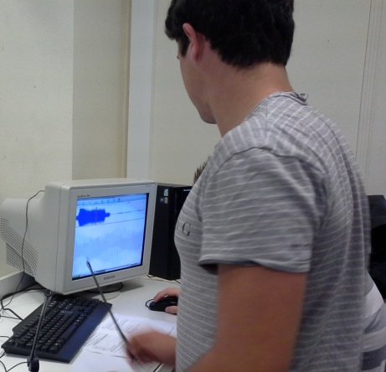
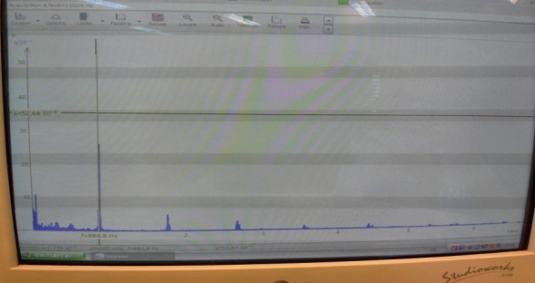
REALISER
Modéliser
Savoir utiliser les appareils de mesure (mise en œuvre, précision, ...), maîtriser certains gestes techniques , et les consignes de sécurité…
Suivre, respecter, réaliser une suite de consignes données au cours d’un protocole expérimental
Effectuer des procédures courantes : calculs littéraux ou numériques, tracer un graphe, faire un schéma, faire une analyse dimensionnelle, …
Ecrire un résultat de
façon adaptée
Utiliser l’outil informatique (acquisition de données, simulation, ...)
Utiliser l’outil mathématique (exploiter une relation, effectuer un calcul, …)

Slide 9
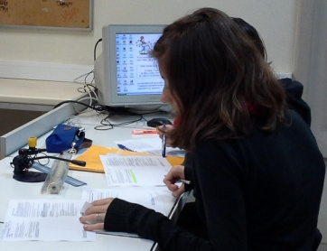
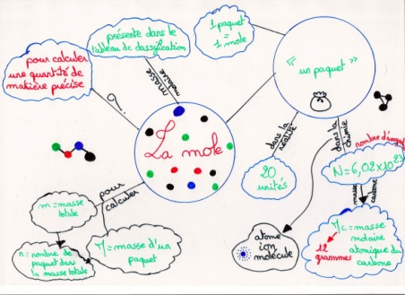
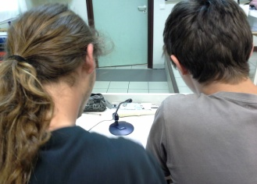
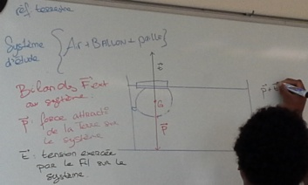
Rédiger/présenter une réponse, une démarche suivie, une synthèse, une analyse, une argumentation, une observation, … (clarté, justesse, pertinence, exhaustivité, logique)
COMMUNIQUER
Présenter les résultats de manière adaptée (unités, chiffres significatifs, incertitudes, …)
Résumer un paragraphe sous la forme d’un texte, d’un schéma, d’une carte mentale
Exemples de P.O.M. (Petites Oeuvres Multimédia) réalisées par des élèves de seconde
Présenter à l’oral un résultat, une démarche, une hypothèse, une conclusion, … en utilisant le vocabulaire scientifique (cette présentation pouvant obéir à des consignes précises)
Présenter, avec l’outil informatique, un diaporama, une animation, une vidéo, une représentation graphique, …

Slide 10
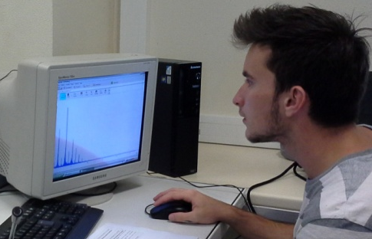
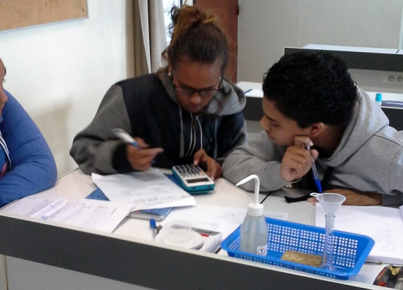
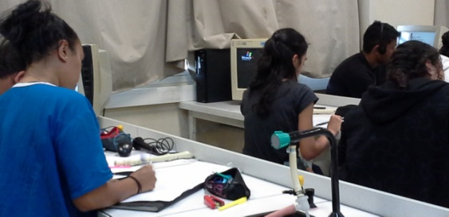
Interpréter (exploiter) les résultats expérimentaux, valider ou invalider une hypothèse, un modèle,...
Apprécier la précision d’une mesure, estimer l’incertitude d’une mesure, faire un traitement statistique d’une série de mesures
VALIDER
Faire preuve d’esprit critique
Discuter de la validité d’un résultat, d’une information, d’une hypothèse, d’une propriété, d’une loi, d’un modèle, …
Interpréter les résultats, les mesures, rechercher les sources d’erreur
Repérer les points faibles d’une argumentation (contradiction, partialité, incomplétude, …)
Estimer des ordres de grandeur et procéder à des tests de vraisemblance
Critiquer et/ou améliorer un protocole expérimental, un raisonnement, faire la différence entre réalité et simulation, ...)

Slide 11
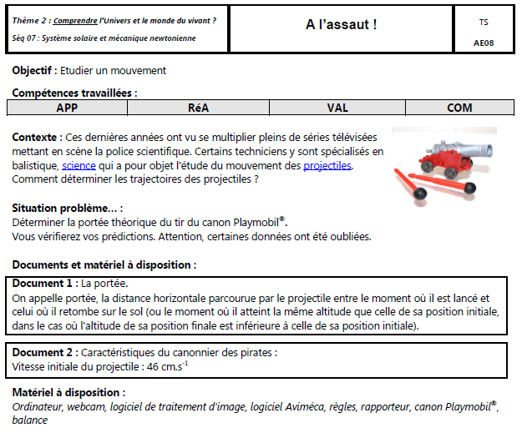
Exemple d’activité concrète qui visualise « comment cela peut se passer » dans la classe.
Mise en situation (contextualisation) ,
mobilisation des prérecquis
Problématisation et invitation
à construire une démarche d’investigation
Documentation scientifique qui « suggère »
la construction d’une (possible) stratégie
=> Compétences DS,
Documentation pratique qui « invite »
l’élève à la construction des données
scientifiques complémentaires aux
données scientifiques.

Slide 12
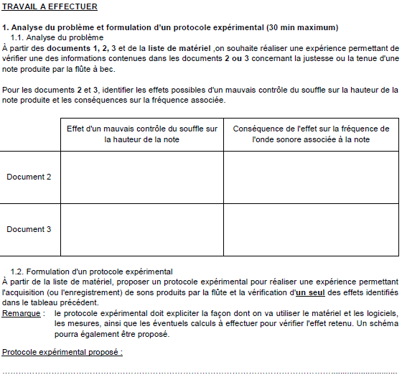
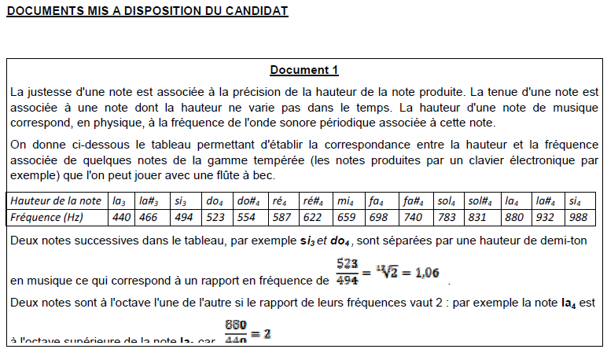
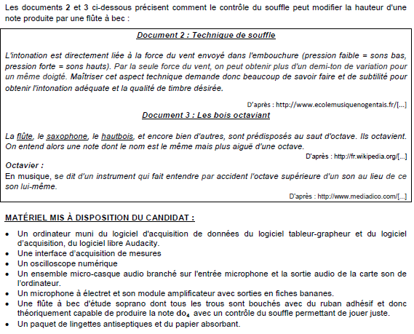
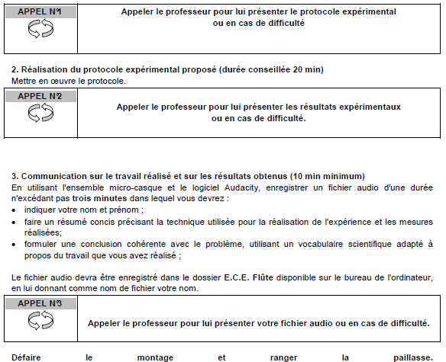
Sujet ECE…présenté :
Souffler n’est pas jouer (spé TS) Annale 0
Exemple d’activité type ECE : Souffler n’est pas jouer (spé TS) Annale 0
Contexte et situation problème
ANALYSER
Documents à analyser
RéALISER
COMMUNIQUER
Matériel « possible »

Slide 13
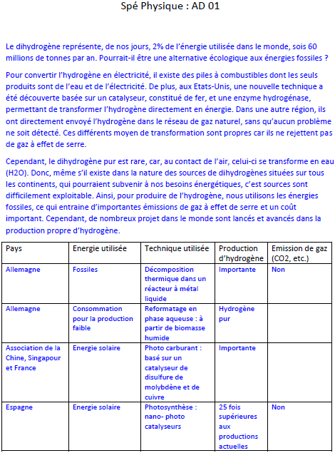
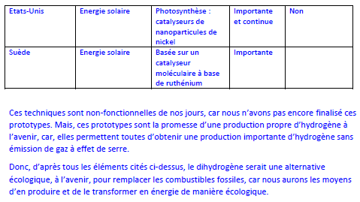
DS= vers une diversité des productions élèves
« Tout » manuscrit
« Tout » numérique
« Tout » audio
Et maintenant… Smartphone,
tablette, …

Slide 15
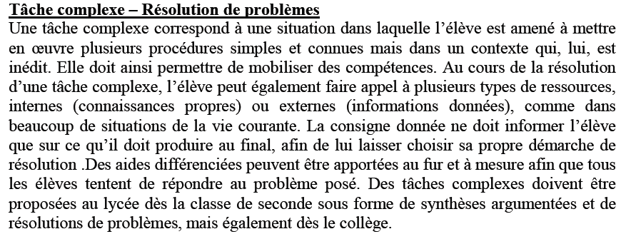
Extrait lettre de rentrée 2013 IA-IPR des SPC académie de Créteil

Slide 16
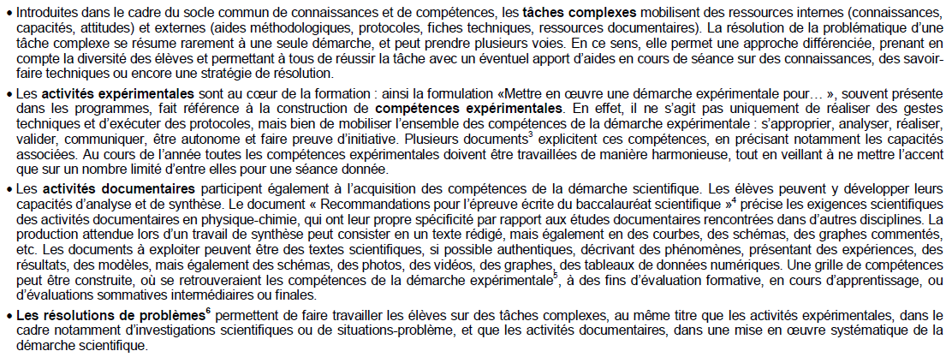

Slide 17
Bibliographies (BO et autres documents académiques):
Recommandation pour l’épreuve écrite au baccalauréat S de l’IGEN Décembre 2013)
Evaluations sur les nouveaux programmes en SPC au lycée (AcadémieOrléans-Tours)
Bulletin officiel n°16 du 21 avril 2011
Le document EDUSCOL « Quelques pistes pour la construction d’activités portant sur la résolution de problème » et « Former et évaluer parcompétences »
Sitographies :
http://spcfa.spip.ac-rouen.fr/
http://www2.ac-lyon.fr/enseigne/physique/phychi2/spip.php?article590
https://eduscol.education.fr/cid58020/des-sujets-de-physique-chimie-au baccalaureat.html#lien1
http://eduscol.education.fr/pid23213-cid61013/ressources-pour-la-classe-terminale-du-lycee-general-et-technologique.html)
http://eduscol.education.fr/ressources_physique-chimie_TS (février 2014)

